Slide 1
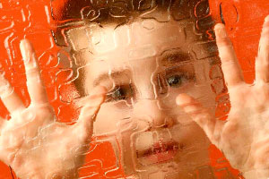
Дети-олигофрены

Slide 2
Олигофрения
(умственная отсталость, малоумие,
др. – греч. ὀλίγος — малый + φρήν — ум)
— это форма умственного и психического недоразвития, возникающая в результате поражения ЦНС, и в первую очередь коры головного мозга, в
пренатальный (внутриутробный);
натальный (при родах);
постнатальный (на самом раннем этапе прижизненного развития) периоды;
известную роль может играть и патологическая наследственность.

Slide 3
Причины олигофрении
Разнообразных внешних факторов, неблагоприятно влияющих на внутриутробное развитие плода
инфекционные заболевания матери во время беременности- тяжелые вирусные гриппы,
тиф,
краснуха,
дистрофия,
заражение плода различными паразитами, которые имеются в организме у матери (токсоплазмоз, спирохета при сифилисе и др.),
травматические поражения плода,
алкоголизм родителей.

Slide 4
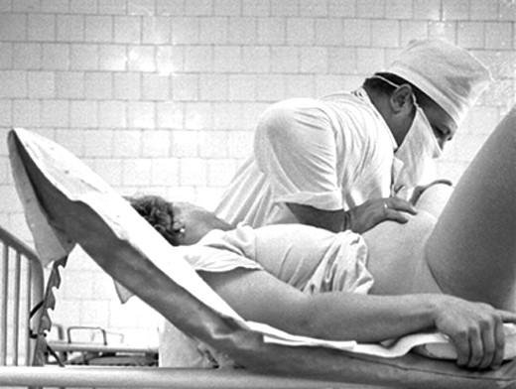
Причины олигофрении
Природовые травмы
наложение щипцов,
сдавливание головки ребенка при прохождении через родовые пути при
затяжных,
длительных,
чрезмерно быстрых родах.

Slide 5
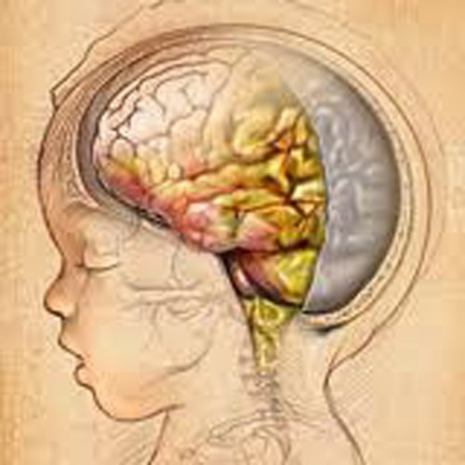
Причины олигофрении
Заболевание ребенка на самых ранних
(до одного года) этапах его жизни
воспалительные заболевания мозга и его оболочки
(менингиты, менингоэнцефалиты различного происхождения);
травматические поражения центральной нервной системы.

Slide 6
Причины олигофрении
Наследственность
Несовместимости состава крови матери и ребенка (резус-фактор)
Хромосомные заболевания
Нарушении белкового обмена в организме (фенилкетонурия) и др.

Slide 7
По глубине дефекта умственная отсталость при олигофрении подразделяют на три степени: идиотия
имбецильность
дебилъностъ

Slide 8
Идиотия
наиболее тяжелую степень олигофрении, при которой имеется грубое
недоразвитие всех функций.
Мышление отсутствует.
Собственная речь представлена нечленораздельными звуками либо набором нескольких слов, употребляемых для согласования.
Обращенная речь воспринимается не по смыслу, а по интонации.
Эмоции связаны с физиологическими потребностями (насыщением пищей, ощущением тепла и т.д.). Формы выражения эмоций: крик, римасы, двигательное возбуждение, агрессия и т.д. Все новое часто вызывает страх.
При идиотии отсутствуют навыки самообслуживания, поведение ограничивается импульсивными реакциями на внешний раздражитель либо подчинено реализации инстинктивных потребностей.

Slide 9
Имбецильность
характеризуется меньшей выраженностью
степени слабоумия. Имеются ограниченная
способность к накоплению некоторого запаса
сведений, возможность выделения простейших
признаков предметов и ситуаций.
Нередко доступны понимание и произнесение элементарных фраз, есть простейшие навыки самообслуживания.
В эмоциональной сфере помимо симпатических эмоций обнаруживаются зачатки самооценки, переживание обиды, насмешек.
При имбецильности возможно обучение элементам чтения, письма, простого порядкового счета, в более легких случаях — овладение элементарными навыками физического труда.

Slide 10
Дебильность
наиболее легкая по степени и наиболее распространенная форма олигофрении.
Мышление имеет наглядно-образный характер.
Доступны определенная оценка конкретной ситуации, ориентация в простых практических вопросах.
Имеется фразовая речь.
Неплохая механическая память.
Дети, страдающие олигофренией в степени дебильности, обучаемы по адаптированным к их интеллектуальным возможностям программам специальных вспомогательных школ. В пределах этой программы они овладевают навыками чтения, письма, счета, рядом знаний об окружающем, получают посильную профессиональную ориентацию.

Slide 11
Список литературы:
Власова Т. А., Певзнер М. С. О детях с отклонениями в развитии, 2-е изд., испр. и доп. - М.: «Просвещение», 1973. - 175 с.
Лебединская В. В. Нарушения психического развития в детском возрасте: Учеб. пособие для студ. психол. фак. высш. учеб. заведений. — М.: Издательский центр «Академия», 2003. — 144 с.
Ростовых Е.И. Психические особенности детей с ограниченными возможностями здоровья. Научная работа. – Электронные данные. – Режим доступа : http://www.scienceforum.ru/2013/165/6419

